Slide 1
Terapia alvo e biomarcadores em neoplasias mesenquimais
AMANDA GOMES CARVALHO
Oncologista Clínica do HPD e CTO

Slide 2
Conflitos de interesse

Slide 4
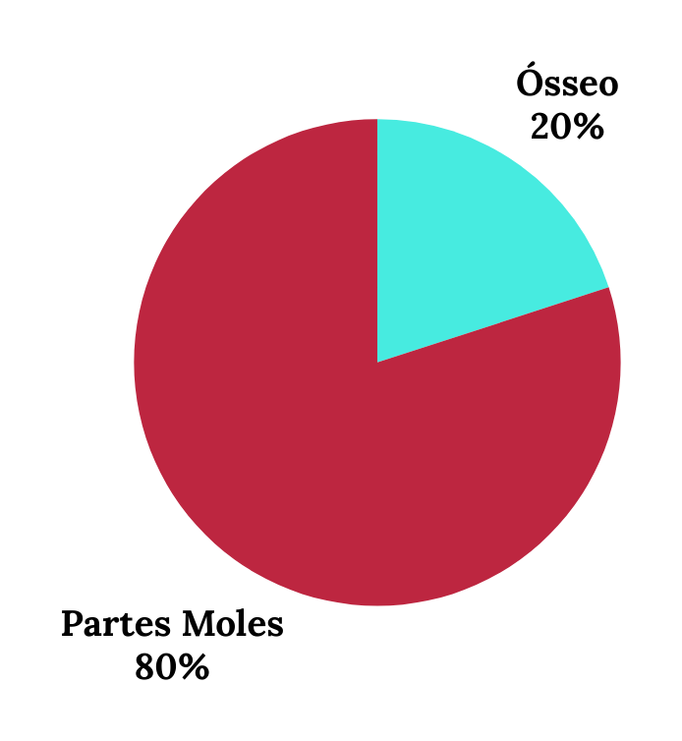
100
<1%
SUBTIPOS
10 %
Epidemiologia

Slide 5
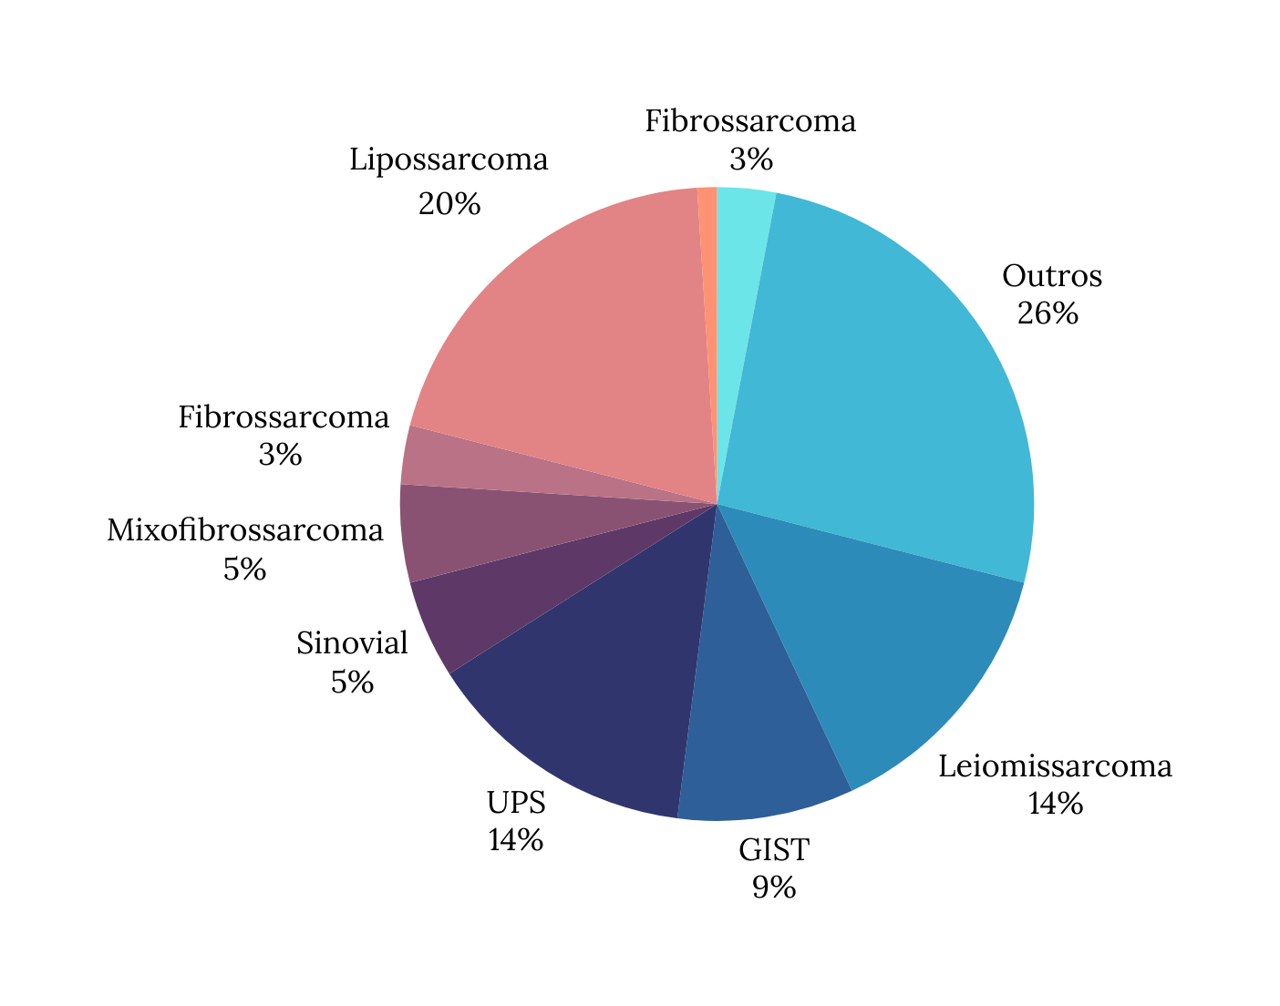
Histopatologia
Distribuição de subtipos histológicos em uma série 10.000 sarcomas de tecidos moles adultos do banco de dados do MSKCC
Management of Soft Tissue Sarcoma, 2ª ed, por Brennan M, Antonescu C, Alektiar K, Maki R 2013

Slide 6
Classificação
Tecido presumível
Histogênese incerta
X

Slide 7
Diagnóstico
Anatomopatológico
Imunohistoquimica
Pappo AS, Dirksen J Clin Oncol 2018; 36:168.

Slide 9
Etiologia e patogênese
Multiplos fatores
retinoblastoma
Irritação crônica e linfedema
síndromes de predisposição genética
exposição à radioterapia
vírus

Slide 10
PATOGÊNESE
MOLECULAR
Alterações genéticas inespecíficas e cariótipos complexos e desequilibrados
Alterações genéticas específicas e geralmente cariótipos simples
X
Genes de fusão devido a translocações recíprocas (PAX3-FOXO1A em rabdomiossarcomas alveolares) ou mutações pontuais (mutações KIT no GIST)
Inúmeras perdas e ganhos genéticos (osteossarcoma, sarcoma pleomórfico indiferenciado, angiossarcoma, leiomiossarcoma)

Slide 12
Tratamento atual
Tratamento baseado em prognóstico
Prognóstico baseado em fatores clínicos/anatomop.
Primeira linha baseada em quimioterapia
TKi em linhas posteriores
Pazopanibe
Dúvidas sobre Imunoterapia
Terapia Alvo
Terapia baseada em antracíclicos
Dúvidas sobre o benefício de terapia sistêmica

Slide 13
Linha do tempo –
aprovações em sarcomas
1990-2000
2012
2016
2020
2022
Antes de 1990
2000-2010
2015
2019
2021
2023

Slide 14
Linha do tempo –
aprovações em pulmão
Chaft, J.E., Rimner, A., Weder, W. et al. Nat Rev Clin Oncol 2021

Slide 15
BIOMARCADORES PODEM ORIENTAR O MANEJO DOS SARCOMAS?

Slide 16
Os sarcomas precisam de biomarcadores talvez mais do que qualquer outro grupo de doenças malignas
IMPREVISIBILIDADE
CONTROVÉRSIA EM TORNO DA TERAPIA SISTÊMICA
SELEÇÃO DE PACIENTES PARA IMUNOTERAPIA

Slide 17
GIST
PEComa
Tumores positivos para fusão do gene NTRK
Sarcoma alveolar
Imunoterapia em Kaposi
Angiossarcomas e imunoterapia
Terapia-alvo na fusão do RET, ALK
Histologias não tratáveis com quimio citotóxica

Slide 18
GIST e Imatinibe- O modelo ideal
80% KIT
10 %PDGFRA
10% apresentam resistência
primária ao imatinibe;
KIT e PDGFRA selvagens
D842V do exon 18
KIT exon 9

Slide 19
Estratégias personalizadas em GIST

Slide 20
Estratégias personalizadas em GIST

Slide 21
Estratégias personalizadas em GIST
Bauer S et al. J Clin Oncol 2022 / Bauer S et al. ASCO 2023

Slide 22
Estratégias personalizadas em GIST
Bauer S et al. J Clin Oncol 2022 / Bauer S et al. ASCO 2023

Slide 23
Estratégias personalizadas em GIST
Heinrich MC et al. Lancet Oncol 2020

Slide 24
Estratégias personalizadas em GIST
Heinrich MC et al. Lancet Oncol 2020

Slide 25
2024 UpToDate.

Slide 26
PEComas e droga alvo
Tumor maligno de células epitelióides perivasculares
Agressivo e raro
Mutações herdadas ou esporádicas nos genes TSC1 ou TSC2
Desregulam a via de sinalização mTOR

Slide 27
PEComas e droga alvo

Slide 28
PEComas e droga alvo

Slide 29
Tumores positivos para
fusão do gene NTRK

Slide 30
Tumores positivos para
fusão do gene NTRK

Slide 31
Tumores positivos para
fusão do gene NTRK

Slide 32
Tumores positivos para
fusão do gene NTRK
RO em 96% do fibrossarcoma infantil
3 respostas completas
RO em 81% de outras histologias
44 m de duração de resposta em um paciente com sarcoma

Slide 33
Tumores positivos para
fusão do gene NTRK

Slide 34
Imunoterapia
1 a 2 % são dMMR ou expressam DNA MSI-H
TMB elevado é observado em frequências muito baixas na maioria dos STS
A alta expressão de TMB em angiossarcomas e sarcomas dérmicos pleomórficos

Slide 35
Imunoterapia em angiossarcoma
Grilley-Olson J et al. ASCO 2023

Slide 36
Imunoterapia em neoplasias mesenquimais: sarcoma alveolar
Translocação t (x; 17) (p11, q25) desequilibrada
Gene de fusão ASPSCR1-TFE3

Slide 37
Imunoterapia em sarcoma alveolar

Slide 38
Imunoterapia em sarcoma alveolar
TR0 37%
A duração média da resposta foi de 24,7 meses
A sobrevida livre de progressão mediana foi de 20,8 meses.

Slide 39
RET e outras fusões genéticas raras
Selpercatinibe
Um inibidor seletivo da RET quinase
Ensaio clínico de fase I/II (LIBRETTO-001)

Slide 40
ASCO 2024
Updated efficacy results of olverembatinib (HQP1351) in patients with tyrosine kinase inhibitor (TKI)-resistant succinate dehydrogenase (SDH)-deficient gastrointestinal stromal tumors (GIST) and paraganglioma.
Sintilimab, doxorubicin and ifosfamide (AI) as first-line treatment in patients with advanced undifferentiated pleomorphic sarcoma (UPS), synovial sarcoma (SS), myxoid liposarcoma (MLPS) and de-differentiated liposarcoma (DDLPS): A single-arm phase 2 trial.
ImmunoSarc II master trial (phase II of sunitinib and nivolumab): Results from the dedifferentiated chondrosarcoma (DDCS) cohort—A GEIS, ISG and UCL study.

Slide 41
Agentes em investigação: Células T
D’Angelo SP et al. ASCO 2021 / D’Angelo SP et al. ASCO 2022

Slide 42
Obrigada
O que se deve compreender não é o tumor, mas sim o estado neoplásico das suas células
Francis Peyton Rous
amandagomesrs@gmail.com
oncologia.por.amor
oncologia por amor

